Slide 1
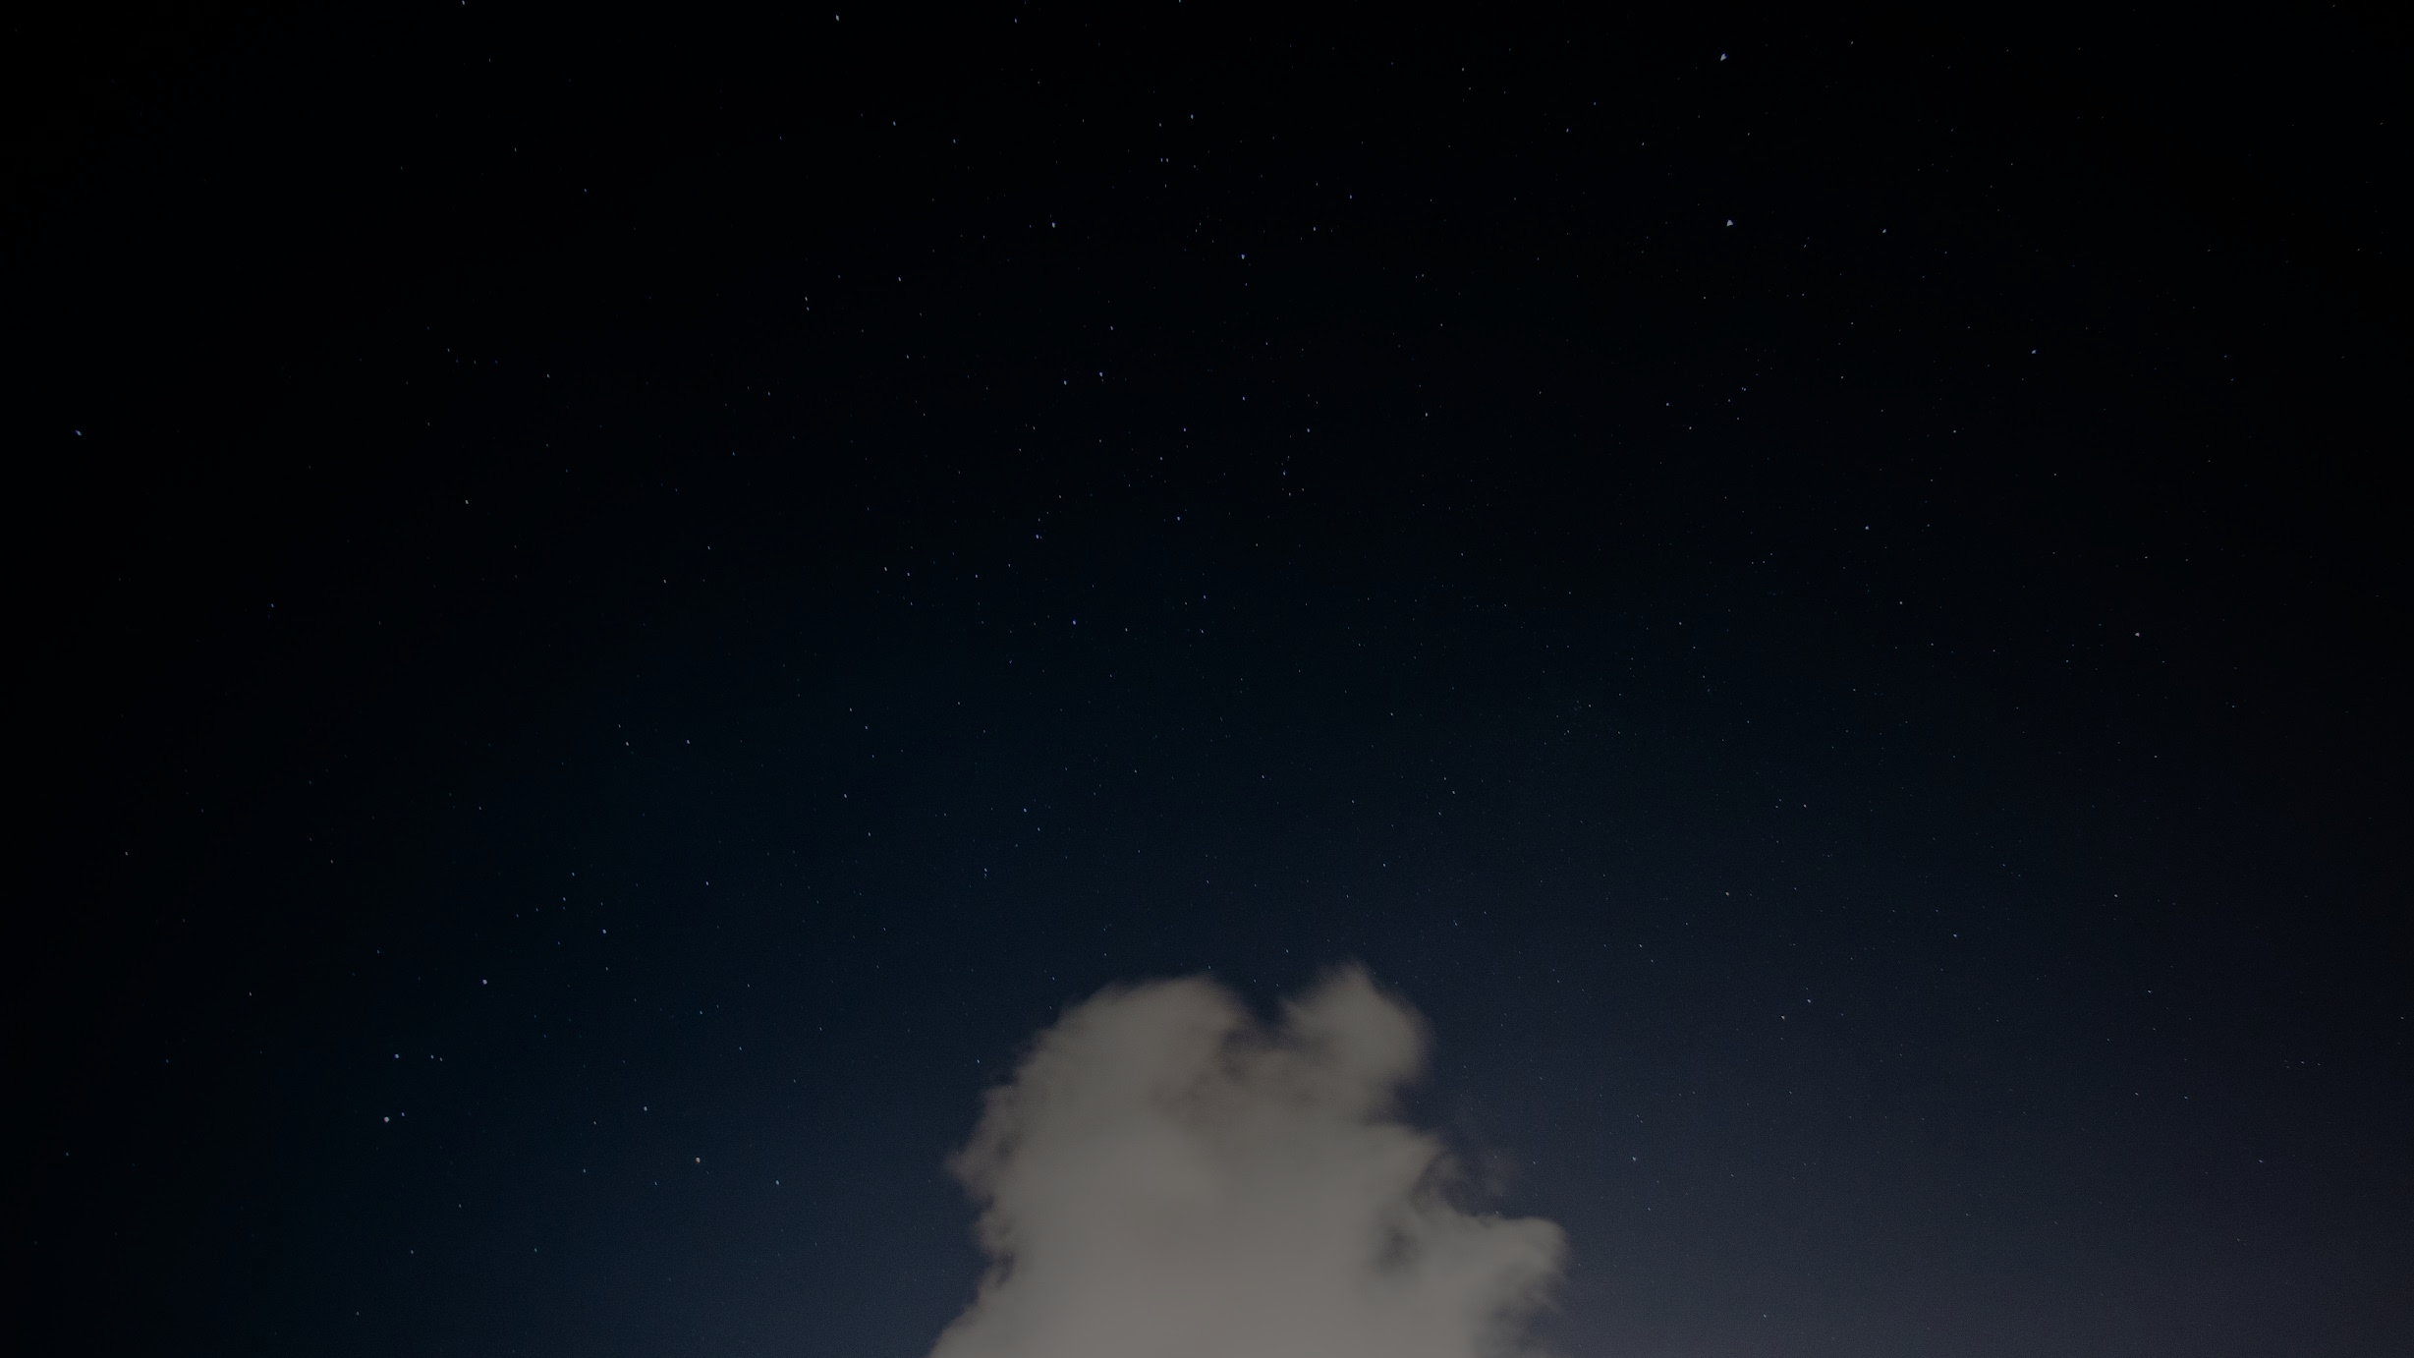

ZebraHack 1.0
Team Craia Bogdan-Valentin Crantea Antonio-Cristian
Croitoru Robert

Slide 2
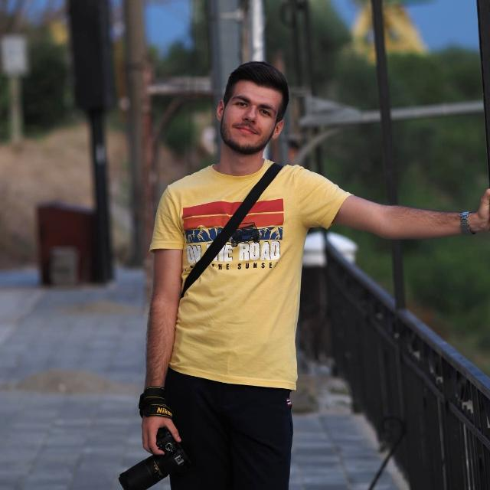
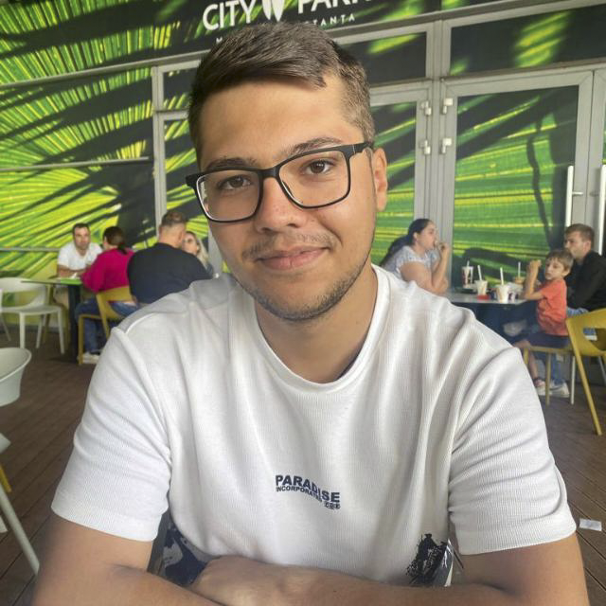
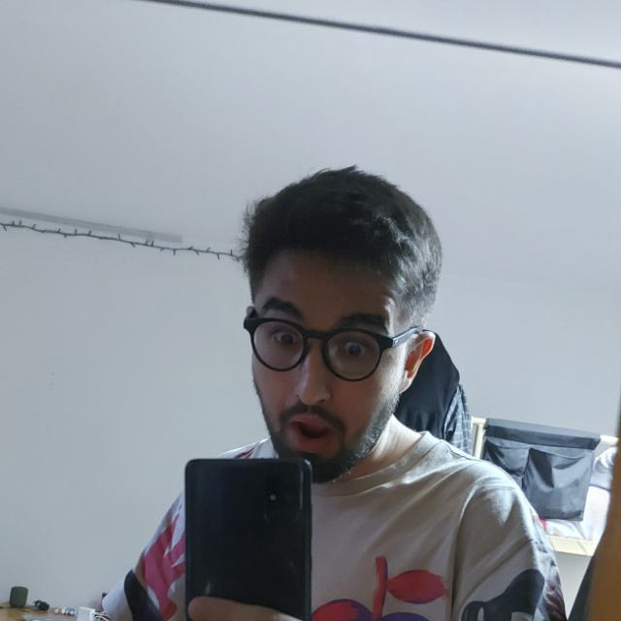
Cine suntem noi?
O echipă de 3 studenți pasionați de tehnologie
Dornici să învețe și să-și dezvolte skill-urile tehnice

Slide 3

Energia Verde - Eoliene & Panouri Solare
De ce?
Viitorul energiei
Conștientizare și Educație
Sustenabilitate și mediu

Slide 4
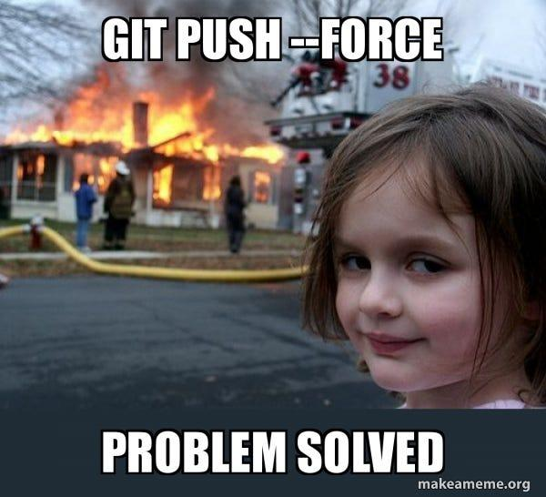
Ce am învățat
Ce ne-a plăcut
Cum să lucrăm cu Git și Github
Cum să lucrăm în echipă
Cum să ne gestionăm timpul și să ne împărțim sarcinile
Să rezolvăm erori mai repede decât ne așteptam
Atmosfera, a fost una drăguță, competitivă
Tema, destul de provocatoare

Slide 5
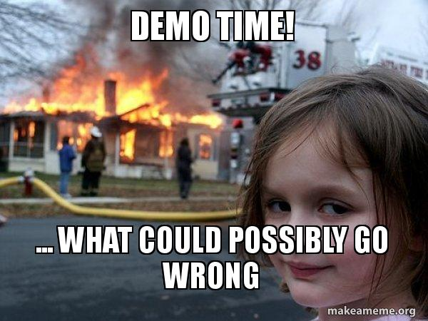
Demo Time

